Slide 1
КУРС «SIMULINK»
Занятие 3
Исследование
обратного маятника с обратной связью

Slide 2

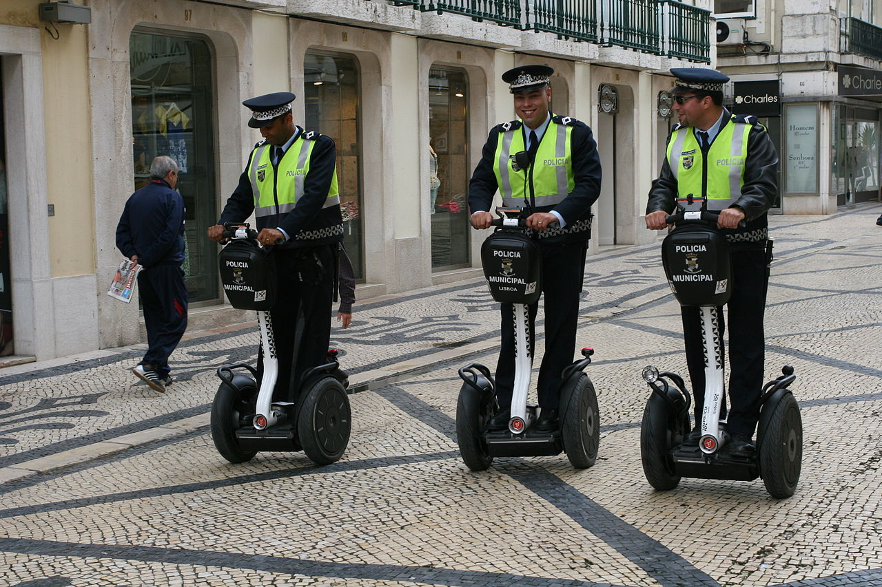
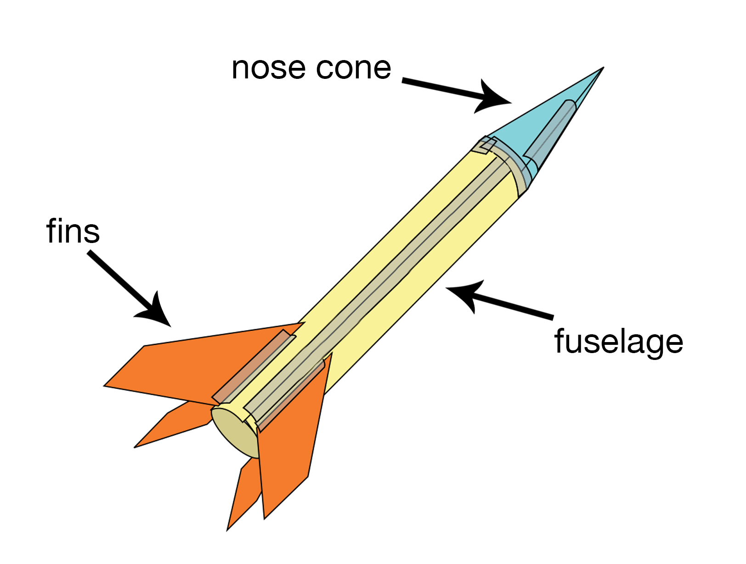
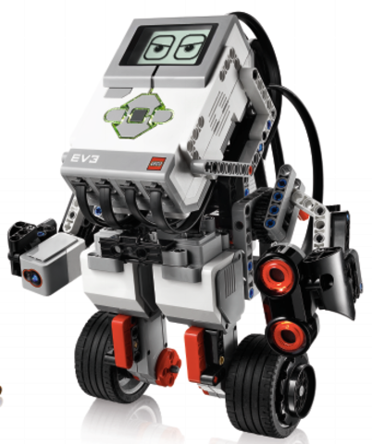
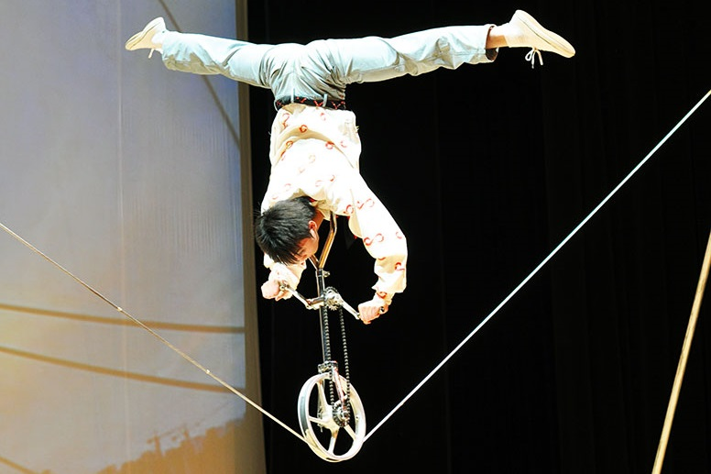
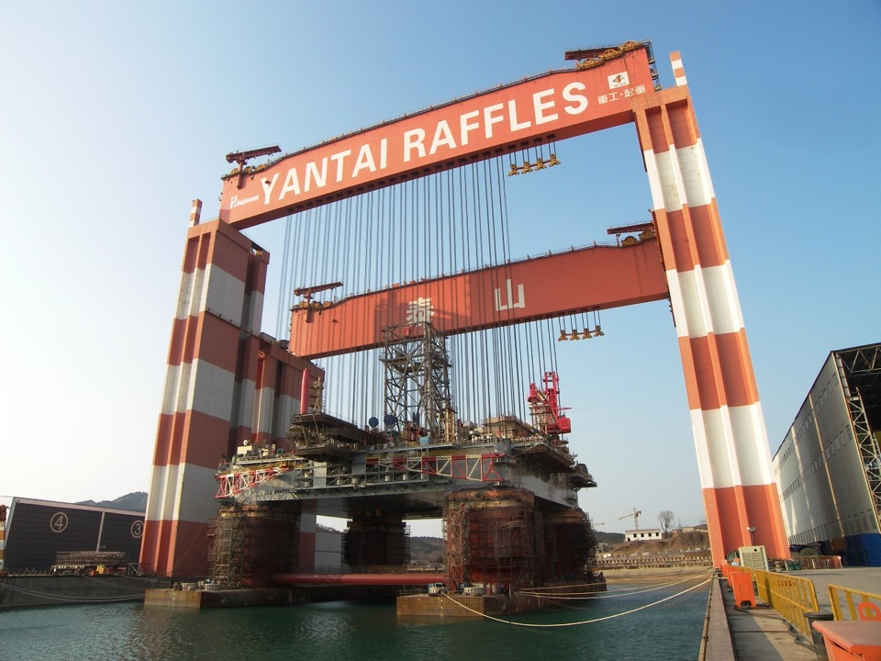
КЛАССИЧЕСКАЯ ЗАДАЧА

Slide 3
ПЛАН ЗАНЯТИЯ
Краткая теоретическая справка, обсуждение математической модели маятника
Самостоятельное построение модели маятника, исследование и написание отчета
Рассмотрение инструментов исследования модели, знакомство с PID-регуляторами
Постановка задачи

Slide 4
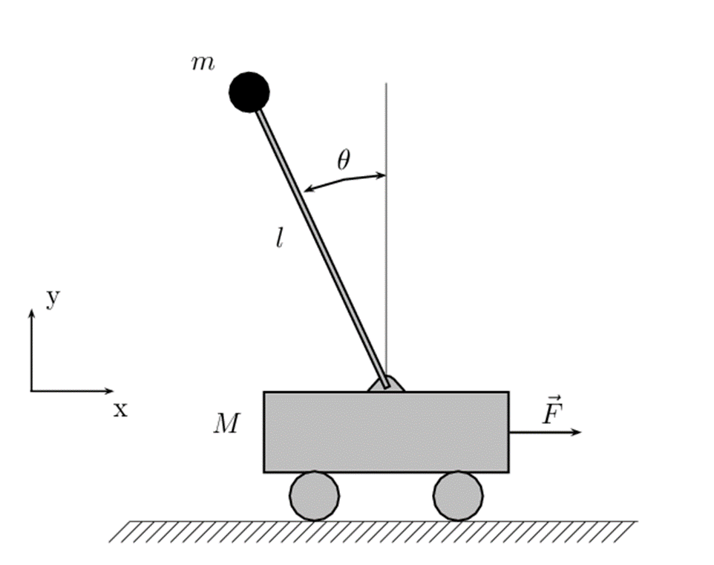
МОДЕЛЬ ОБРАТНОГО МАЯТНИКА
m | Масса грузика | θ | Угол отклонения маятника
l | Длина легкого стержня | M | Масса тележки
g | Ускорение свободного падения | F | Сила, движущая тележку
x | Координата тележки | J | Момент инерции

Slide 5
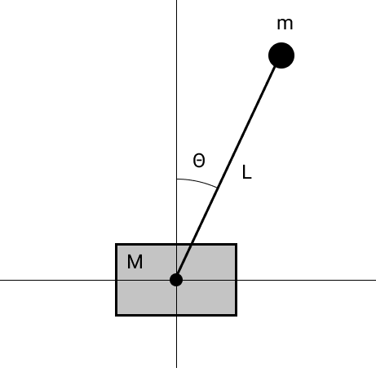
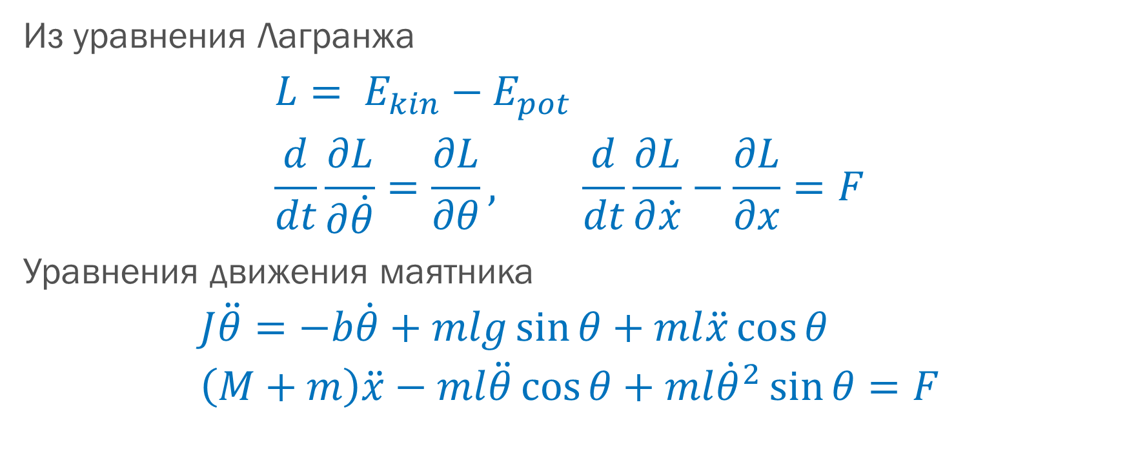
УРАВНЕНИЕ ДВИЖЕНИЯ
Из уравнения Лагранжа
$$L= E_{kin}−E_{pot} \\ \frac{d}{dt}\frac{∂L}{∂\dot{θ}}=\frac{∂L}{∂θ}, \frac{d}{dt}\frac{∂L}{∂\dot{x}}−\frac{∂L}{∂x}=F$$
Уравнения движения маятника
$$J\ddot{θ}=−b\dot{θ}+mlg\sin{θ+ml\ddot{x}\cos{θ}} \\ \left(M+m\right)\ddot{x}−ml\ddot{θ}\cos{θ}+ml{\dot{θ}}^{2}\sin{θ=F}$$

Slide 6
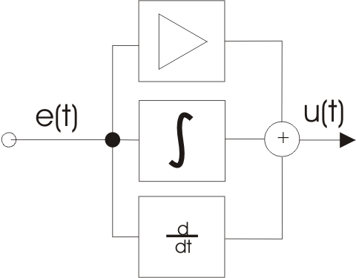
PID-РЕГУЛЯТОР
P | Пропорциональный | Настоящее
I | Интегральный | Прошедшее
D | Дифференциальный | Будущее

Slide 7
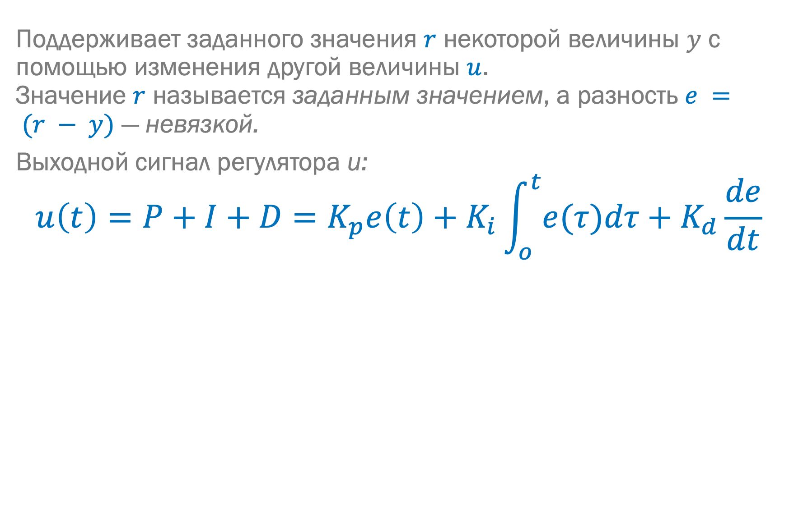
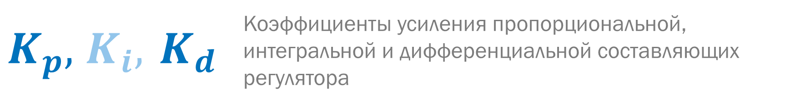
PID-РЕГУЛЯТОР
Поддерживает заданного значения $r$ некоторой величины $y$ с помощью изменения другой величины $u$. Значение $r$ называется заданным значением, а разность $e = (r − y)$ — невязкой.
Выходной сигнал регулятора u:
$$u\left(t\right)=P+I+D=K_{p}e\left(t\right)+K_{i}\int_{o}^{t}{e(τ)dτ}+K_{d}\frac{de}{dt}$$
$K_{p},$ $K_{i},$ $K_{d}$ | Коэффициенты усиления пропорциональной, интегральной и дифференциальной составляющих регулятора

Slide 8
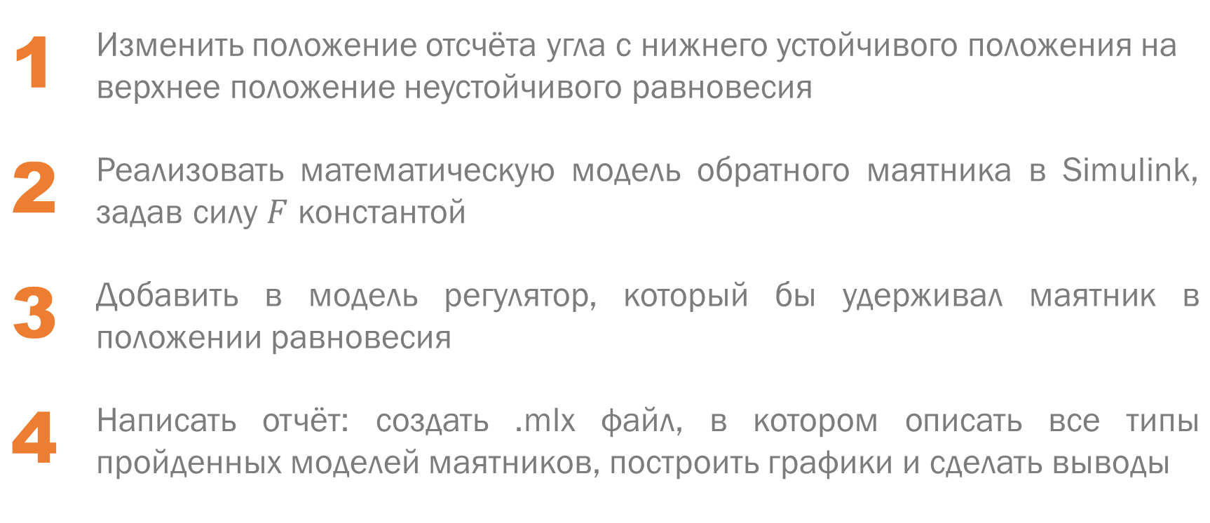
ЗАДАЧИ
1 | Изменить положение отсчёта угла с нижнего устойчивого положения на верхнее положение неустойчивого равновесия
2 | Реализовать математическую модель обратного маятника в Simulink, задав силу $F$ константой
3 | Добавить в модель регулятор, который бы удерживал маятник в положении равновесия
4 | Написать отчёт: создать .mlx файл, в котором описать все типы пройденных моделей маятников, построить графики и сделать выводы

Slide 9
ПОЛЕЗНЫЕ КОМБИНАЦИИ
Space | отобразить модель на весь экран | Ctrl + G | создать подсистему
Ctrl + I | отразить блок | Ctrl + M | создать маску подсистеме
Ctrl + T | запуск | Ctrl + D | компиляция
Ctrl + Shift + Y | закомментировать и «пропустить» сигнал | Ctrl + Shift + X | закомментировать и «остановить» сигнал
Ctrl + кликнуть на блок + потянуть |  |  | дублировать блок

